Slide 1
Analýza působení zbytkového napětí na funkčnost ložisek
Vysoká škola technická a ekonomická v Českých Budějovicích
Ústav technicko-technologický
Autor bakalářské práce: Kryštof Petrášek
Vedoucí bakalářské práce: doc. Ing. Jan Valíček, Ph.D.
Oponent: Ing. Marek Šafář

Slide 2
Důvody k řešení dané problematiky
Důležitost a využití ložisek v praxi
Osobní zájem o danou problematiku
Rozvíjející se důraz problematiky zbytkových napětí v praxi
Nová zkušenost a získání nových znalostí

Slide 3
Cíl práce
Cílem práce je analýza působení zbytkových napětí komponent na funkčnost ložisek.
Návrh takového postupu, který umožní exaktní stanovení zbytkové napjatosti ložisek.

Slide 4
Teoretická část
Ložiska
Zbytková napětí
Teplené zpracování

Slide 5
Výzkumné otázky
Je metoda rentgenové difrakce nejlepší pro měření zbytkových napětí u ložisek?
Jaká metoda měření zbytkových měření je po ekonomické stránce nejvýhodnější?

Slide 6
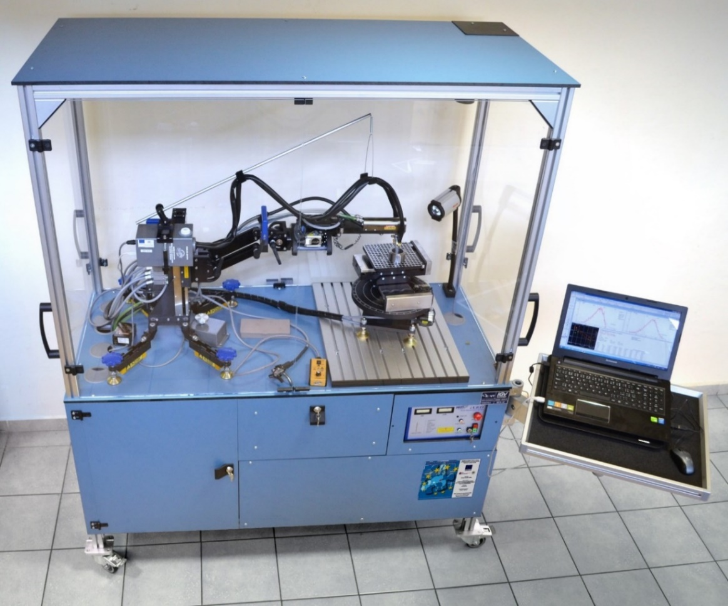
Aplikační část
Seznámení se společností Koyo Bearings Česká republika s.r.o.
Materiál ložiska
Tepelné zpracování ložiska
Měřící přístroj
Přístroj PROTO iXRD

Slide 7
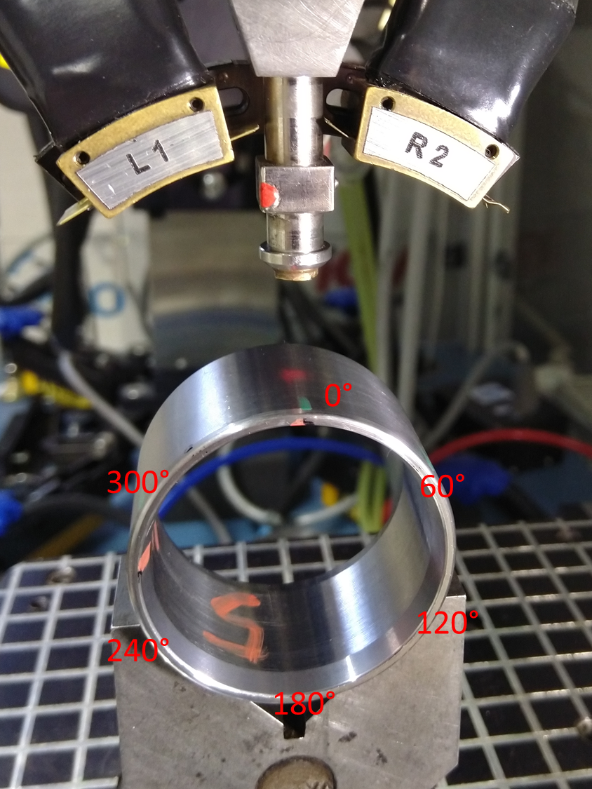
Použité metody měření
Měření zbytkového napětí pomocí metody rentgenové difrakce
Měření probíhalo na střední válcové ploše ložiskového kroužku na úhlových pozicích 0°, 60°, 120, 180°, 240° a 300°
4 vzorky ložiskových kroužků

Slide 8
Dosažené výsledky
Naměřené hodnoty zbytkového napětí
stupně | 0° | 60° | 120° | 180° | 240° | 300°
ložisko | Napětí [MPa]
1 | 326,1 | 208,6 | 109,9 | 72 | 15,5 | 61,5
2 | 55,8 | 123,9 | 133,6 | 63,8 | 6,6 | 44,0
3 | 28,0 | 35,4 | 66,7 | 175,9 | 64,3 | 54,2
4 | 108,8 | 24,6 | 63,4 | 38,3 | 41,4 | 54,2

Slide 9
Grafy a regresní rovnice
Polynomická funkce
6 grafů (0°, 60°, 120, 180°, 240° a 300°)
Regresní rovnice:
y = -22,317x³ + 255,15x² – 879,53x + 972,8

Slide 10
Závěrečné shrnutí
Vyhodnocení naměřených dat
Vliv na funkčnost ložisek
Ekonomické vyhodnocení
Zhodnocení možných metod měření
Návrh nejlepšího způsobu měření

Slide 11
Odpovědi na doplňující otázky oponenta
Porovnejte výhody a nevýhody jednotlivých metod měření zbytkových pnutí (uvedených v bakalářské práci), pokud bychom je měli použít v praxi. Zaměřte se především na ekonomickou stránku.
Na str. 20 a 21 je zmíněn velmi zajímavý Braggův zákon a Braggův úhel. Společně s Ewaldovou konstrukcí určují geometrické principy difrakce. V jakém vztahu je Braggův úhel a difrakční úhel?
Na str. 30 je kapitola 4.3 Tepelné zpracování měřených ložisek. Dokážete popsat změny, které provází toto tepelné zpracování? Jinými slovy, jaký je rozdíl mezi kroužky před a po tepelném zpracování?

Slide 12
Děkuji za pozornost

